Slide 1
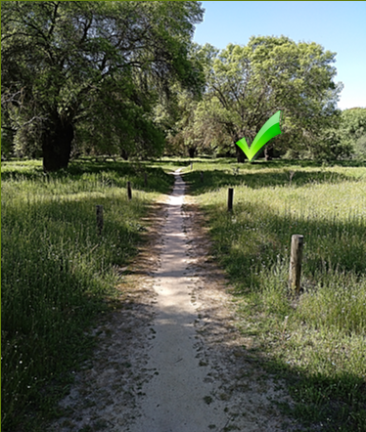
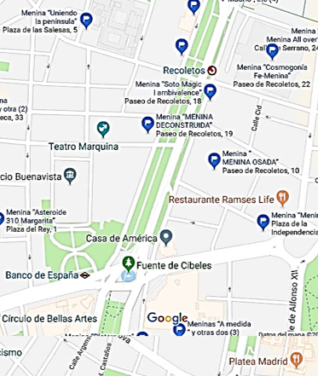
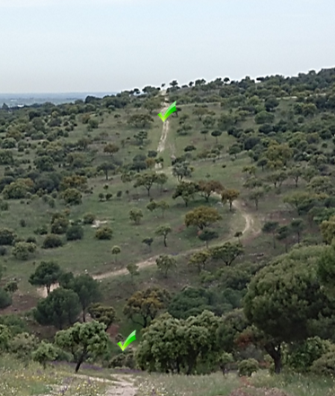
Proyecto reto-camino
Casos de uso

Slide 2


CASOS DE USO (End User)
/*Retos disponibles, alta, en progreso…*/
/*Puntos, hitos, progreso… */
/*A 10m o menos, realidad aumentada */
/*Resumen
reto */
Requiere estar dado de alta en reto
1
1
Ver detalle reto
Ver retos
1
1
Alta reto
Guardar punto alcanzado
2
3
Login App
Compartir
Comentario
Conexión remota
Stand alone
Dependencia
XXX
/* Login o registro */
XXX
XXX
Prioridad
X
XXX

